Slide 1

Дидактическая настольная игра-*ходилка* Юный спасатель
Автор: Воспитатель Щербинина Н.В
МДОАУ № 31 «Звездочка»
г. Орск Оренбургской области.

Slide 2
Настольная игра « Юный Спасатель»
Сегодня, как никогда раньше, мы испытываем огромную тревогу за детей. Задача взрослых состоит не только в том, чтобы самим оберегать и защищать ребенка, но и в том, чтобы подготовить его к встрече с разными сложными, а порой и опасными жизненными ситуациями.
Ребенок по своим физиологическим особенностям не может самостоятельно определить всю меру опасности своего существования, поэтому на взрослого человека природой возложена миссия защиты своего ребёнка - дать элементарные знания основ безопасности.
Одной из основных задач детского сада является охрана жизни и здоровья детей. И в первую очередь - обеспечение безопасности. Только в этом случае можно говорить, что жизнь и здоровье ребенка действительно охраняются.

Slide 3
Настольная игра « Юный Спасатель» Цель и Задачи:
Создание условий для закрепления представлений об опасных ситуациях в быту, на дороге, в лесу, о правильных действиях в конкретных ситуациях; развивать внимание; воспитывать сочувственное отношение к пострадавшему.
Закрепить знания детей о предметах, которые могут быть источником опасности.
Закрепить знания о телефонах служб спасения.
Закрепить умение правильно вести себя в экстремальной ситуации.

Slide 4
Настольная игра « Юный Спасатель» Ход игры:
В игре могут принимать участие от 2 до 4 игроков. Игроки выбирают себе фишки и ставят их на старт. Чтобы определить очередность хода каждого игрока, все участники бросают кубик. Первым ходит тот, у кого выпало наибольшее количество очков. Игроки по очереди бросают кубик и передвигают свою фишку на выпавшее на нем количество ходов.
Цифра на поле обозначает номер вопроса, на который ребенок должен ответить.
Если ребенок отвечает правильно (рассматривает картинку, и рассказывает, что на ней изображено, почему такое случилось с ребенком, что он сделал неправильно, что теперь делать ребёнку), он получает «фишку-смайлик». Если ребенок ответил неправильно, он пропускает ход.
Если фишка ребенка остановилась на красном кружке с цифрой (3,9,15,20) ребенок называет телефоны экстренных служб по вопросу воспитателя.
Побеждает тот, кто первым доберется до финиша и наберет наибольшее количество «фишек-смайликов».

Slide 5
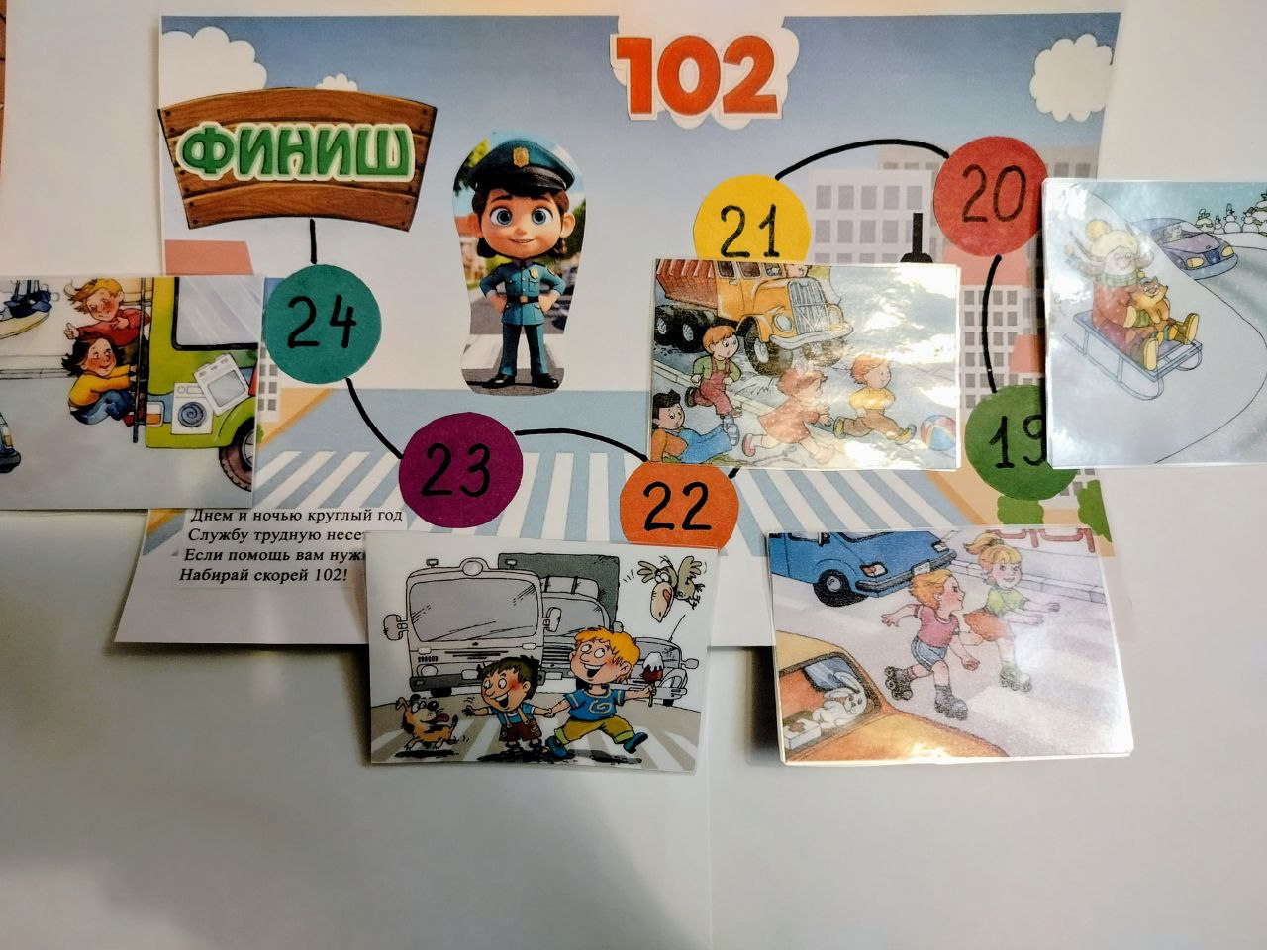
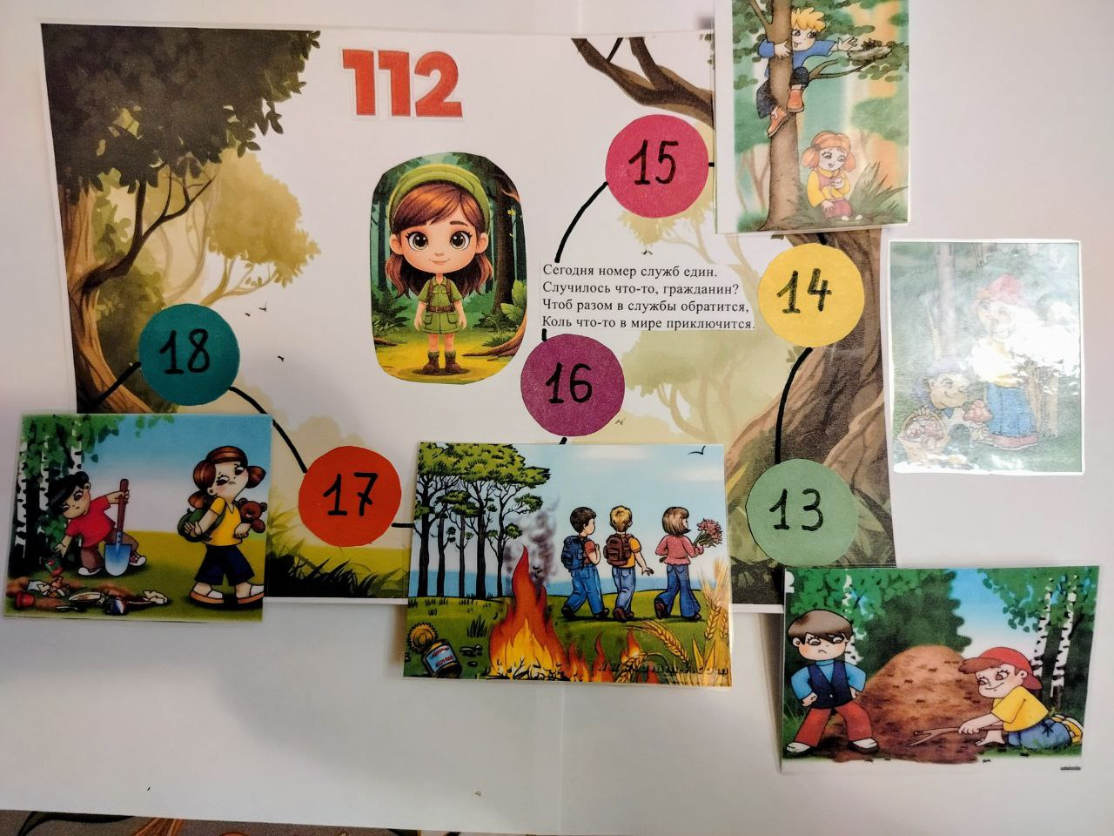
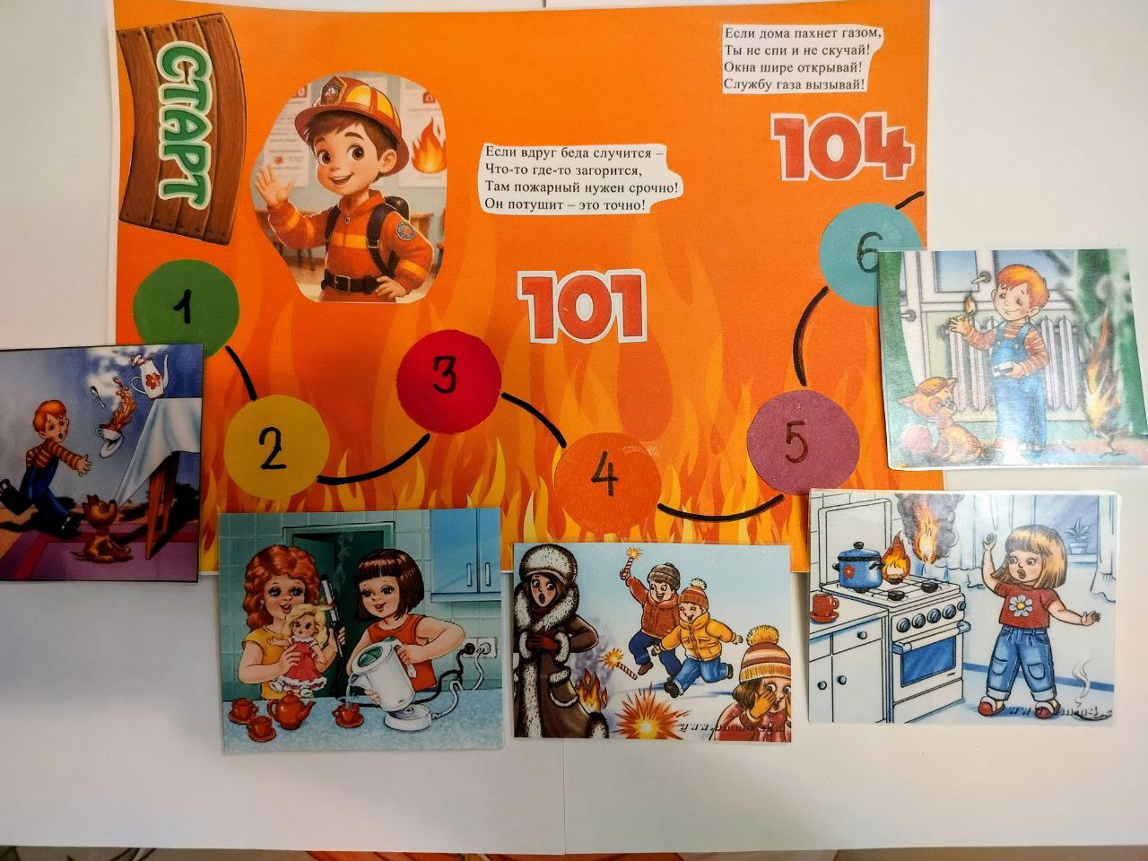
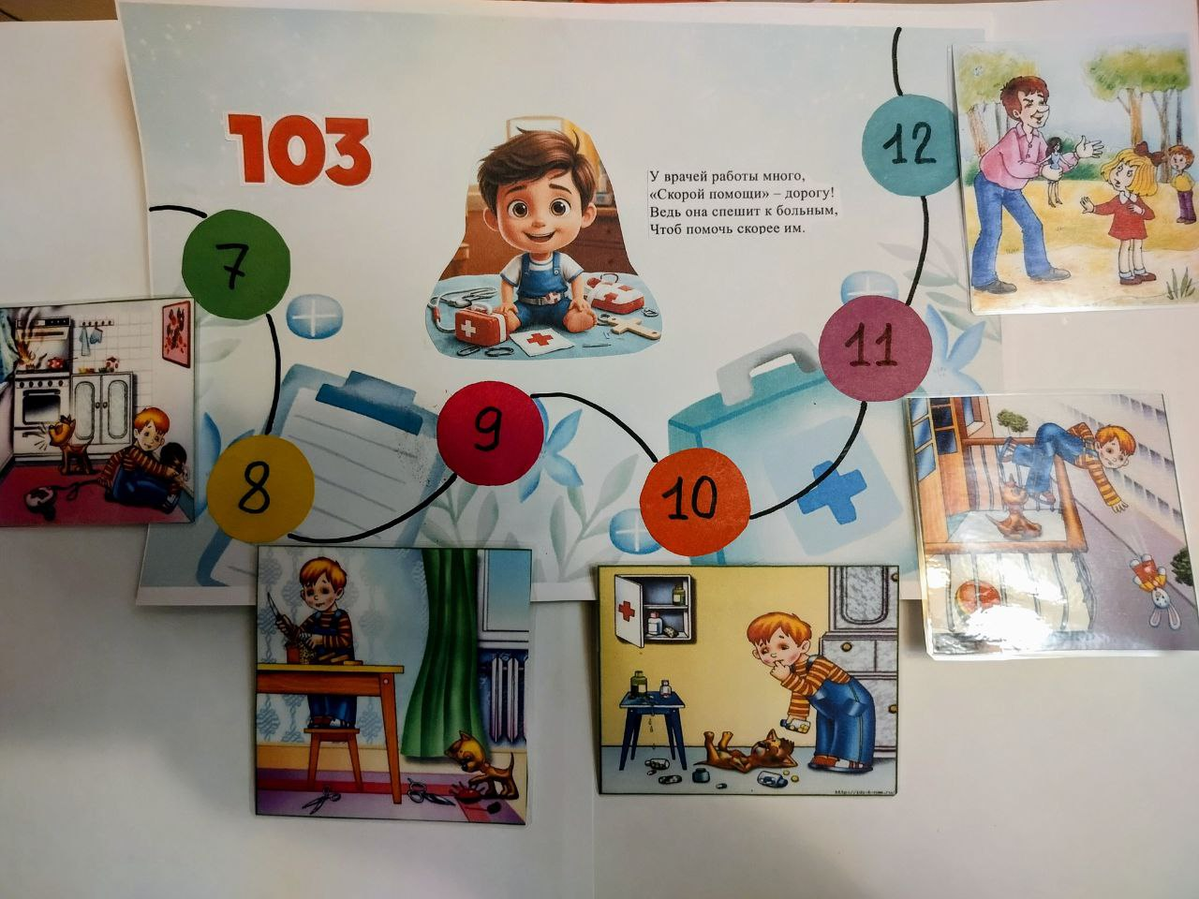
Настольная игра « Юный Спасатель»

Slide 6
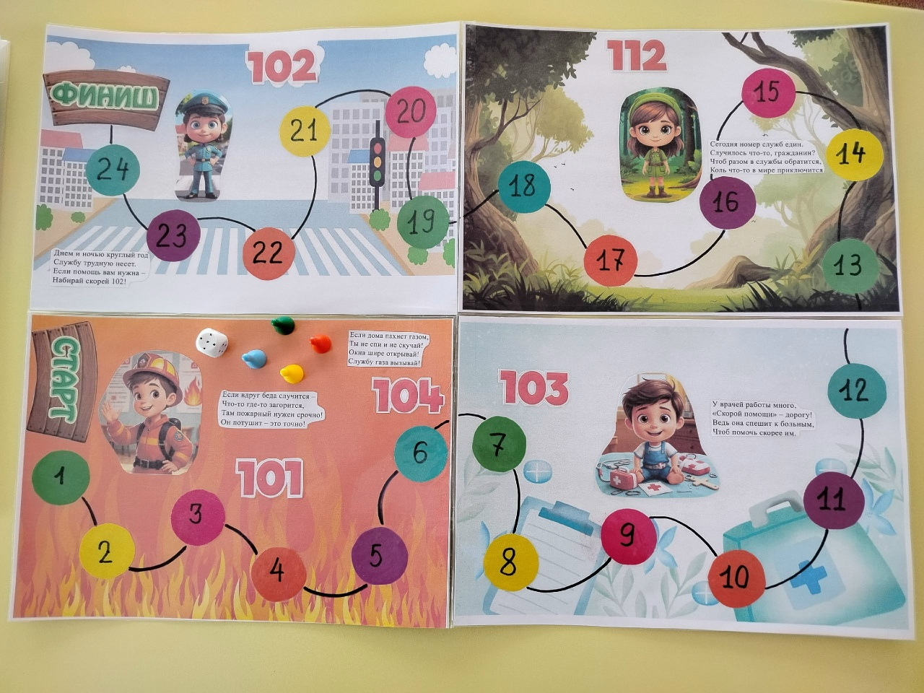
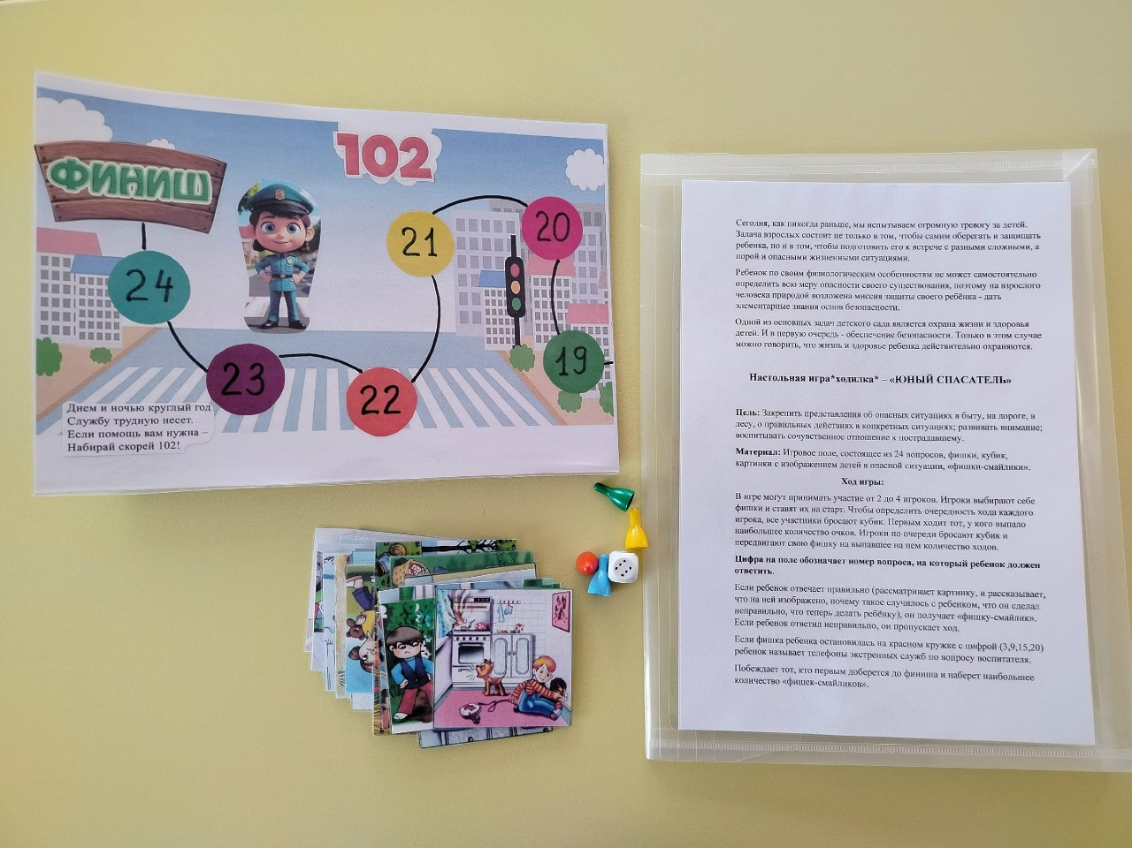
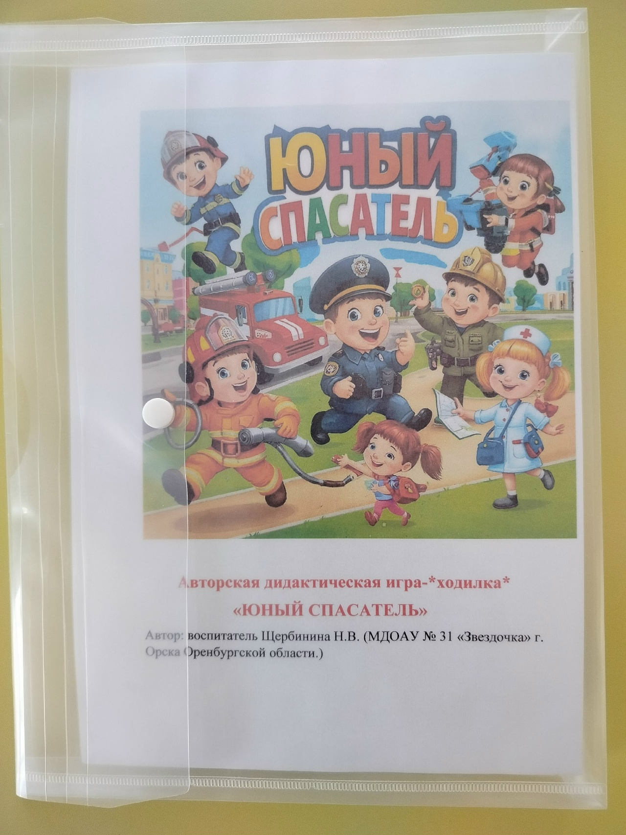
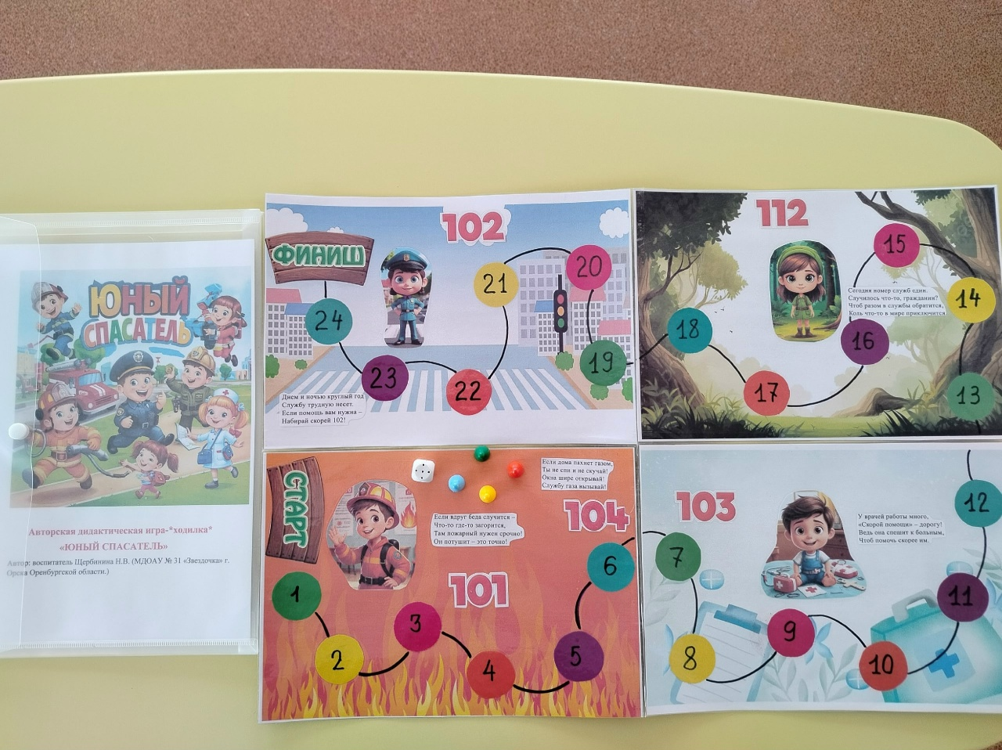
Настольная игра «Юный Спасатель»

Slide 7
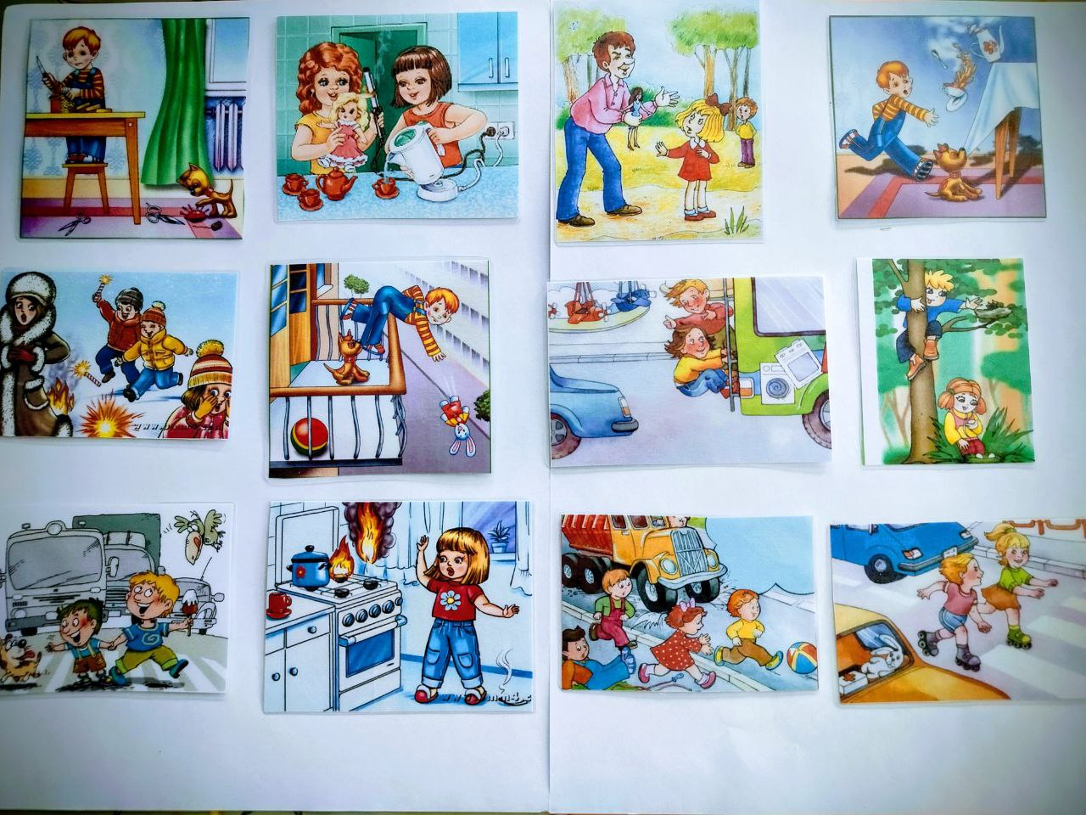
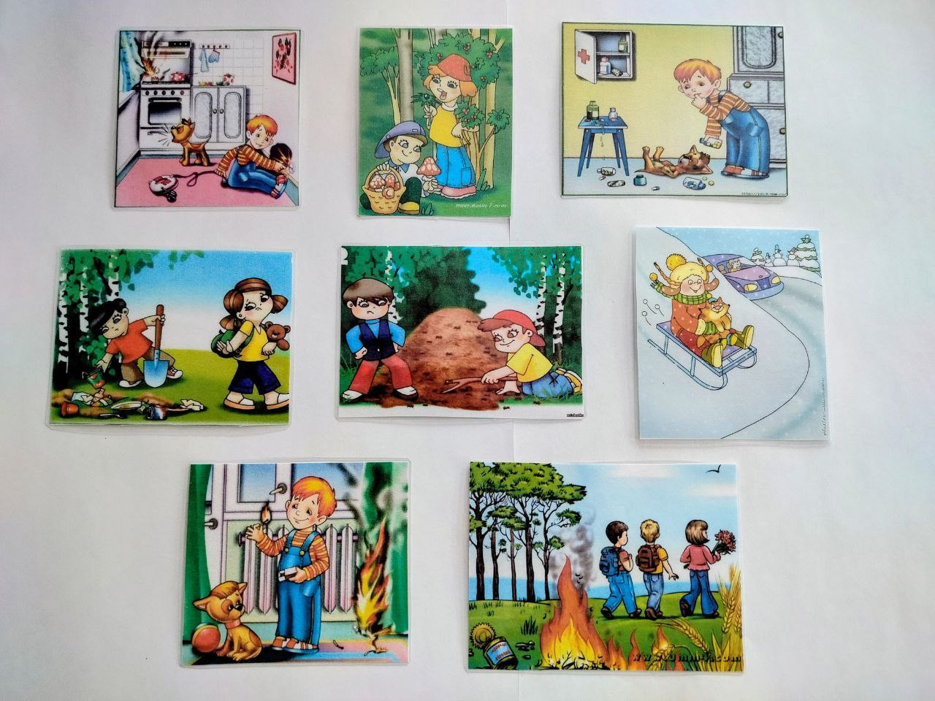
Настольная игра «Юный Спасатель»

Slide 8
Спасибо за внимание

